Slide 1


A szakmai kamara és az „Ápoló leszek” projekt együttműködése – pályaorientációs tapasztalatok
Magyar Egészségügyi Szakdolgozói Kamara
Országos Szakképzési Központ
Dr. Oláh András - Molnár Márta - Dr. Balogh Zoltán
2022. március 10.

Slide 2
A MESZK és ÁEEK együttműködése
„Ápoló leszek” projekt
Az együttműködés célja:
Az egészségügyi dolgozók utánpótlásának biztosítása és a hiányszakmák csökkentése érdekében az egészségügyi szakképesítés megszerzését és az egészségben történő munkavállalást segítő ösztöndíjas program, valamint az egészségügyi szakdolgozói hivatás népszerűsítése, ezáltal a projekt sikeres megvalósításának elősegítése
Ösztöndíjrendszer bevezetése révén vonzóvá tenni az egészségügyi szakdolgozói hivatást
Egészségügyi szakdolgozói hivatás szépségeinek megismertetése személyes életutat és pozitív példák bemutatásán keresztül
Az együttműködés fő iránya, tartalma:
Szoros együttműködés
Rendszeres információcsere a tapasztalatokról
Pályaválasztási kiadvány megjelenések, Hivatásunk magazin megjelenések, Hírlevelek, Szakmai konferenciákon részvétel, előadások, Egészség Könyv megjelenés, Facebook megjelenések

Slide 3

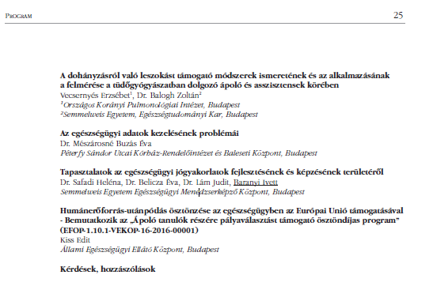

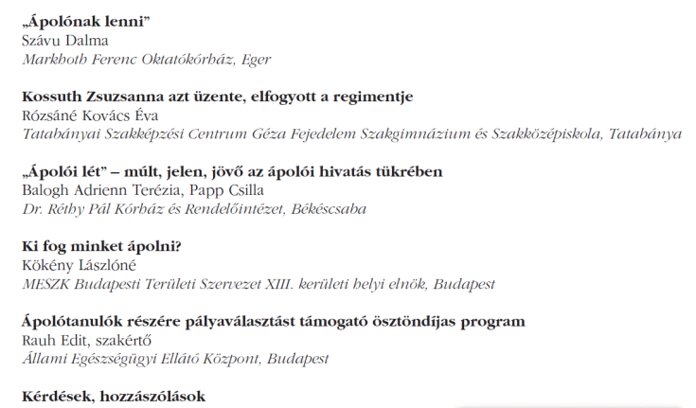

MESZK SZAKDOLGOZÓI TUDOMÁNYOS KONGRESSZUS
2019.
IX. Szekció: IX. SZEKCIÓ
Szakdolgozói képzésekkel és továbbképzésekkel kapcsolatos tapasztalatok és kihívások
2018.
XI. Szekció: Miért legyünk ápolók? Szemelvények az egészségügyi szakdolgozók hivatásáról (2018.)

Slide 4
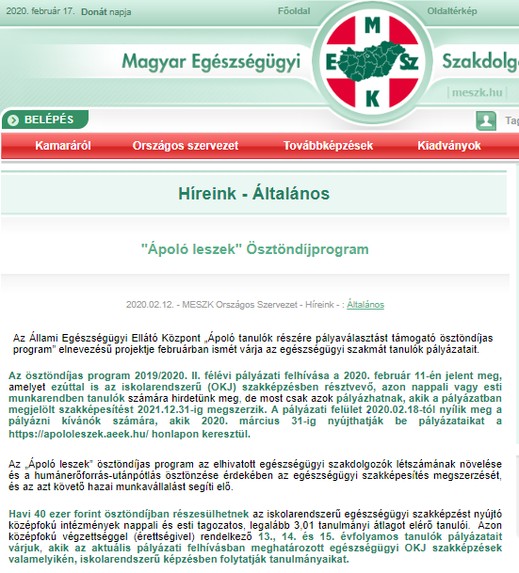
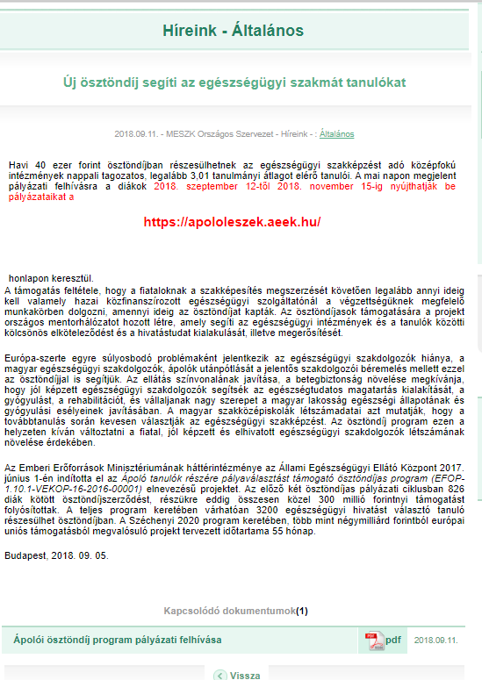
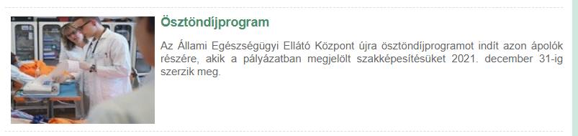
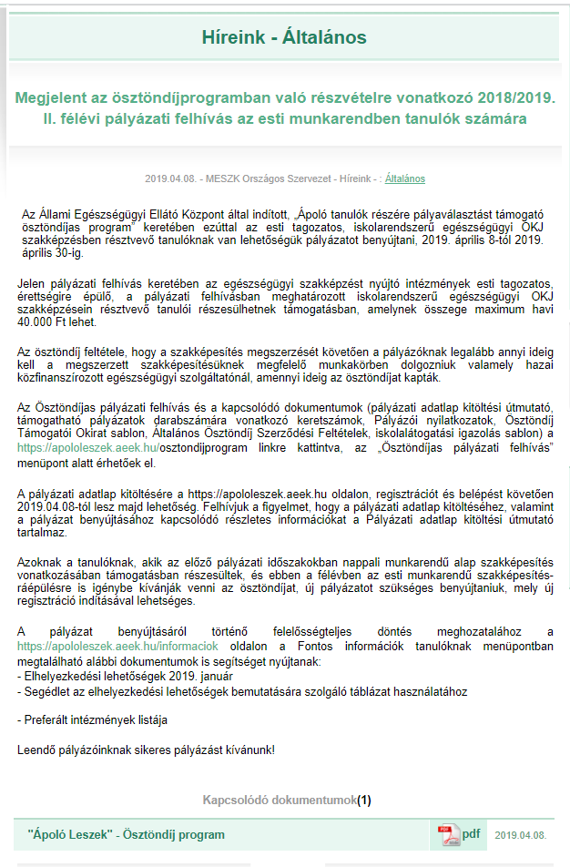
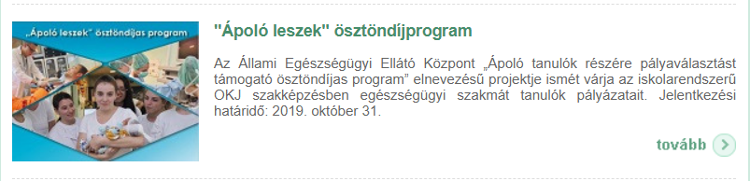
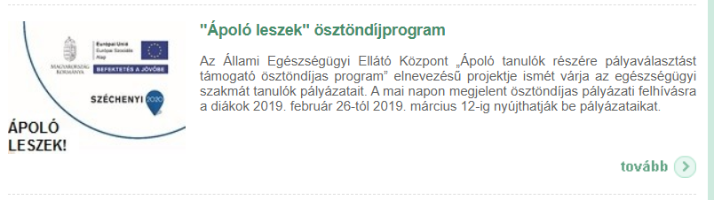

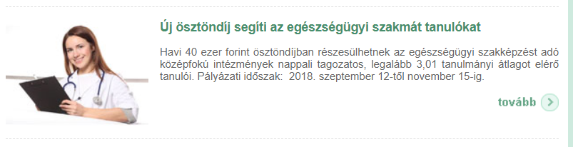
MEGJELENÉS
KAMARAI HÍRLEVÉLBEN ÉS A HONLAPON
2020. FEBRUÁRI HÍRLEVÉL
2019. OKTÓBERI HÍRLEVÉL
2019. JANUÁR-FEBRUÁRI HÍRLEVÉL
2018. SZEPTEMBERI-OKTÓBERI HÍRLEVÉL
2018. AUGUSZTUS-SZEPTEMBERI HÍRLEVÉL

Slide 5
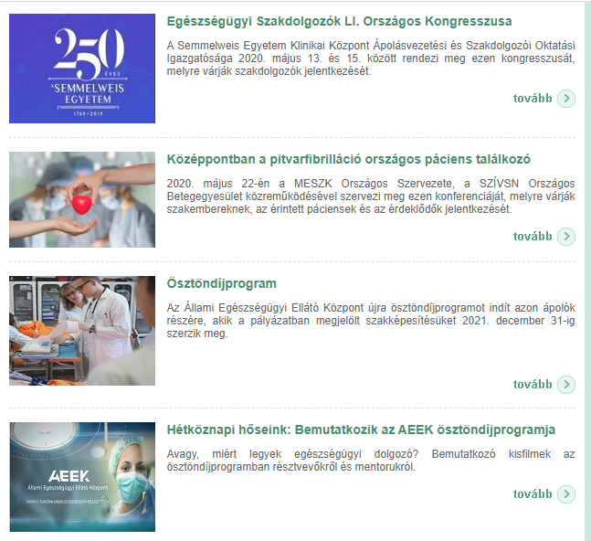
MEGJELENÉS KAMARAI HÍRLEVÉLBEN

Slide 6
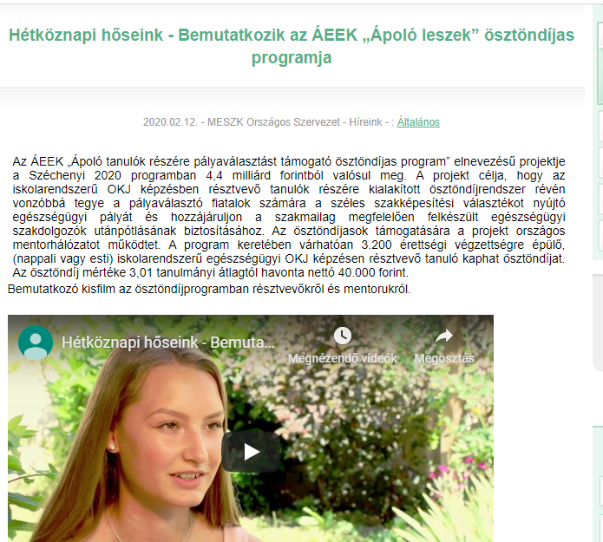

MEGJELENÉS KAMARAI HÍRLEVÉLBEN

Slide 7
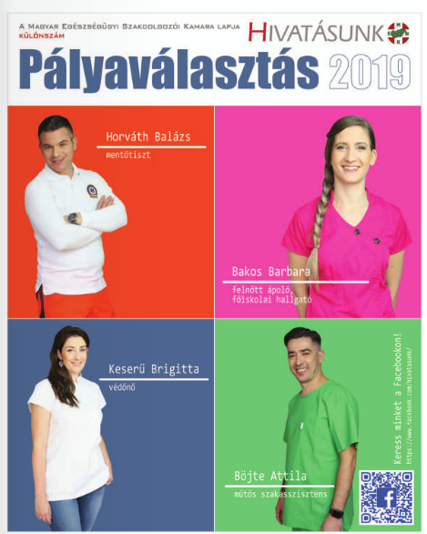
Korábbi Kampány:
PÁLYAVÁLASZTÁS 2019
HIVATÁSUNK különszáma
(print verzió)

Slide 8

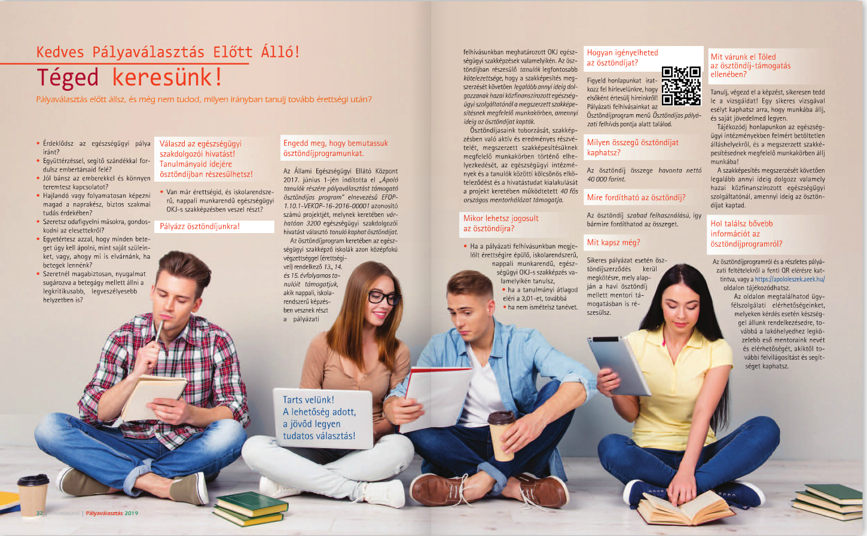
HIVATÁSUNK különszáma:
PÁLYAVÁLASZTÁS 2019

Slide 9

PÁLYAVÁLASZTÁS 2020
HIVATÁSUNK különszáma
(print verzió)
25 ezer példányszám
QR kódokkal elérhető 8 film
Célcsoport: szülők, tanárok

Slide 10

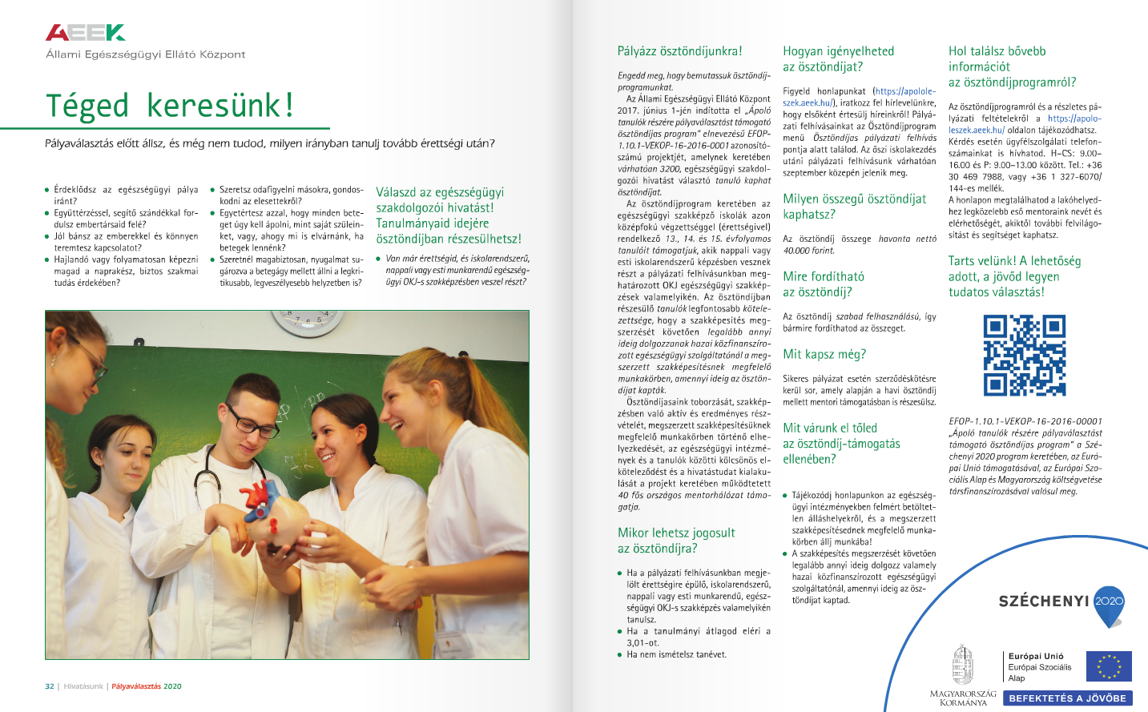
HIVATÁSUNK különszáma:
PÁLYAVÁLASZTÁS 2020

Slide 11
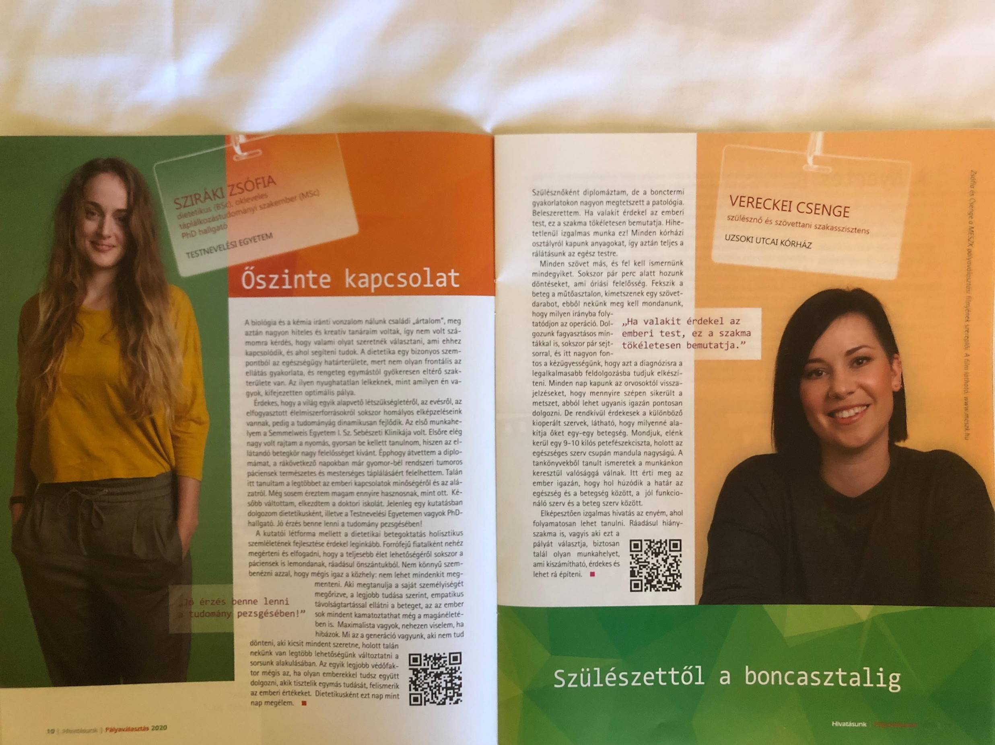
PÁLYAVÁLASZTÁS 2020
HIVATÁSUNK különszáma
(online változat)
- bővülő tartalommal -
Elektronikus terjesztés, megosztás a közösségi portálokon
Célcsoport: általános- és középiskolások

Slide 12

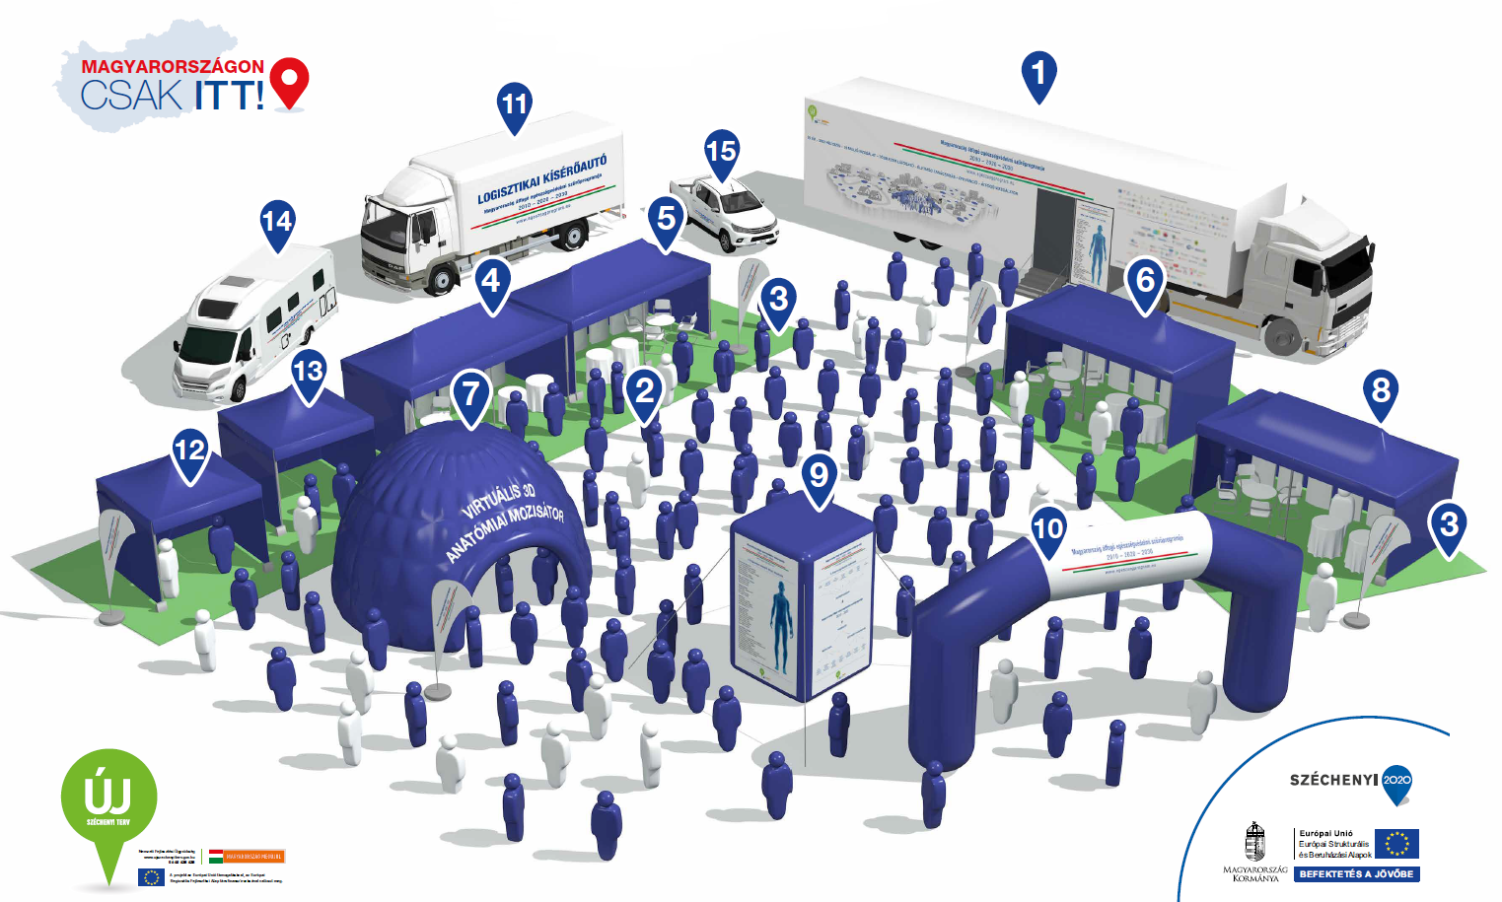

Slide 13

GYERMEK prevenció
Magyarországon
„Utazás az egészség birodalmába„
A Magyarország átfogó egészségvédelmi szűrőprogramja (MÁESZ) nagyban hozzájárul a tanulók egészség ismereteinek javításához. A program keretén belül a diákok bepillantást nyerhetnek általános iskola első osztályától az egyetemi szintig bezárólag a prevencióval kapcsolatos lehetőségek birodalmába. A kicsik és a nagyok látványos anatómiai bemutatón vehetnek részt, melynek keretében megismerhetik az emberi test felépítését és működését.

Slide 14
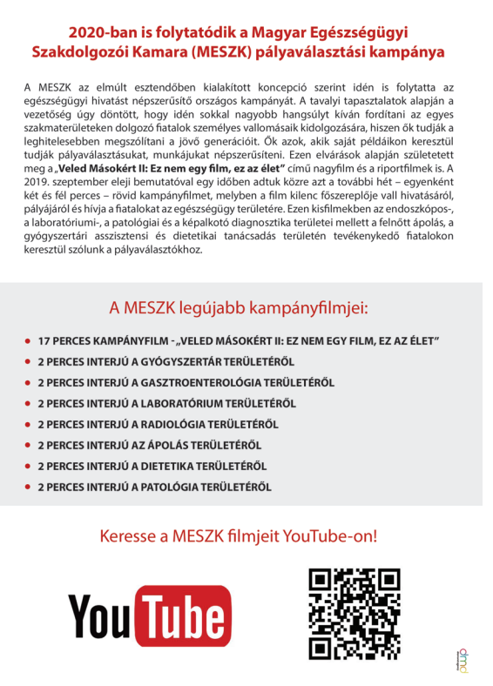

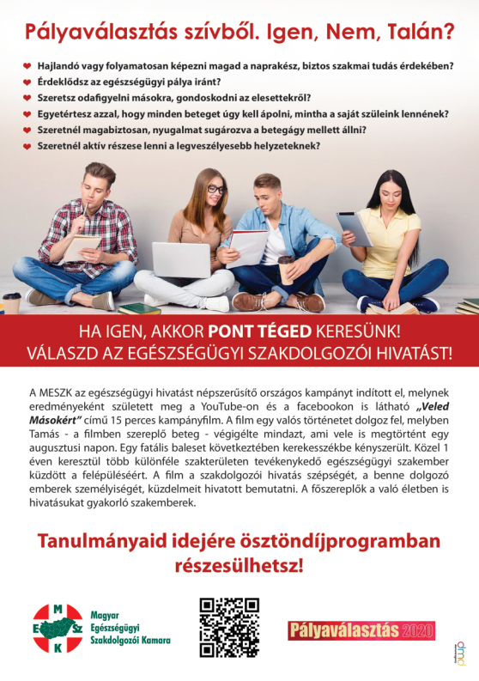
Egészségkönyv:
Középiskolásoknak (2020/2021/2022)

Slide 15
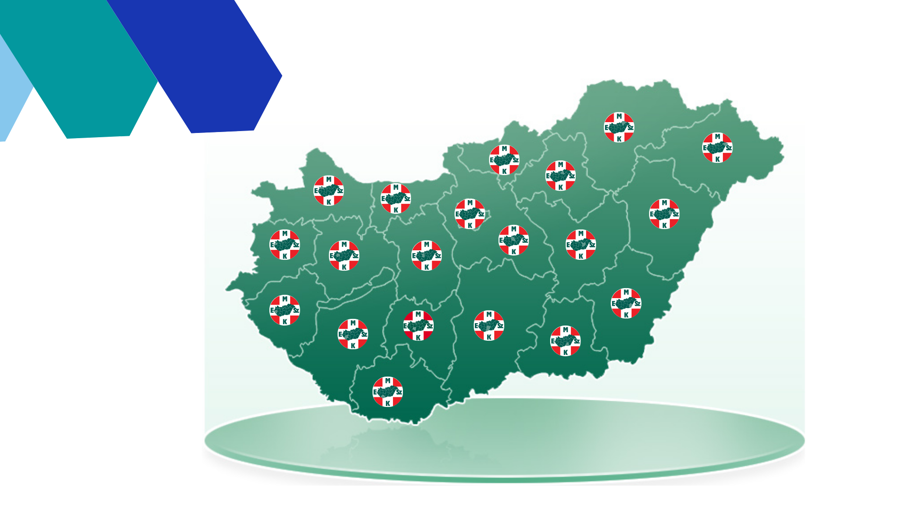
MESZK Területi Szervezetek
1 fő országos szakképzési vezető
6 fő országos szakképzési koordinátor
2 fő adminisztrátor
1 fő kommunikációs szakértő
1 fő könyvelő
1 fő jogi szakértő
21 fő területi szakképzési referens

Slide 16
MESZK szakképzési feladatai - pályaorientáció
A szakképzésről szóló 2019. évi LXXX. törvény 100. § (1) i) pontja alapján
A kamara közreműködik az életpálya-tanácsadási és a pályaorientációs feladatok ellátásában.

Slide 17

Célcsoportjaink:
Általános iskolai tanulók és szüleik (alsó tagozat is!)
Egészségügyi ágazati alapozó oktatásban lévő tanulók
Gimnáziumi érettségivel rendelkező fiatalok
Felsőoktatásból (fókuszálva az Egészségügyi felsőoktatásra) lemorzsolódók
Elsődleges célcsoportunk a 6.-7.-8. osztályos általános iskolai tanulók és szüleik, de az első év tapasztalatai és területi szervezetink igényeit figyelembe véve indikátoraink megvalósításában célcsoportunkat kibővítettük az általános iskola alsó tagozatára is!

Slide 18
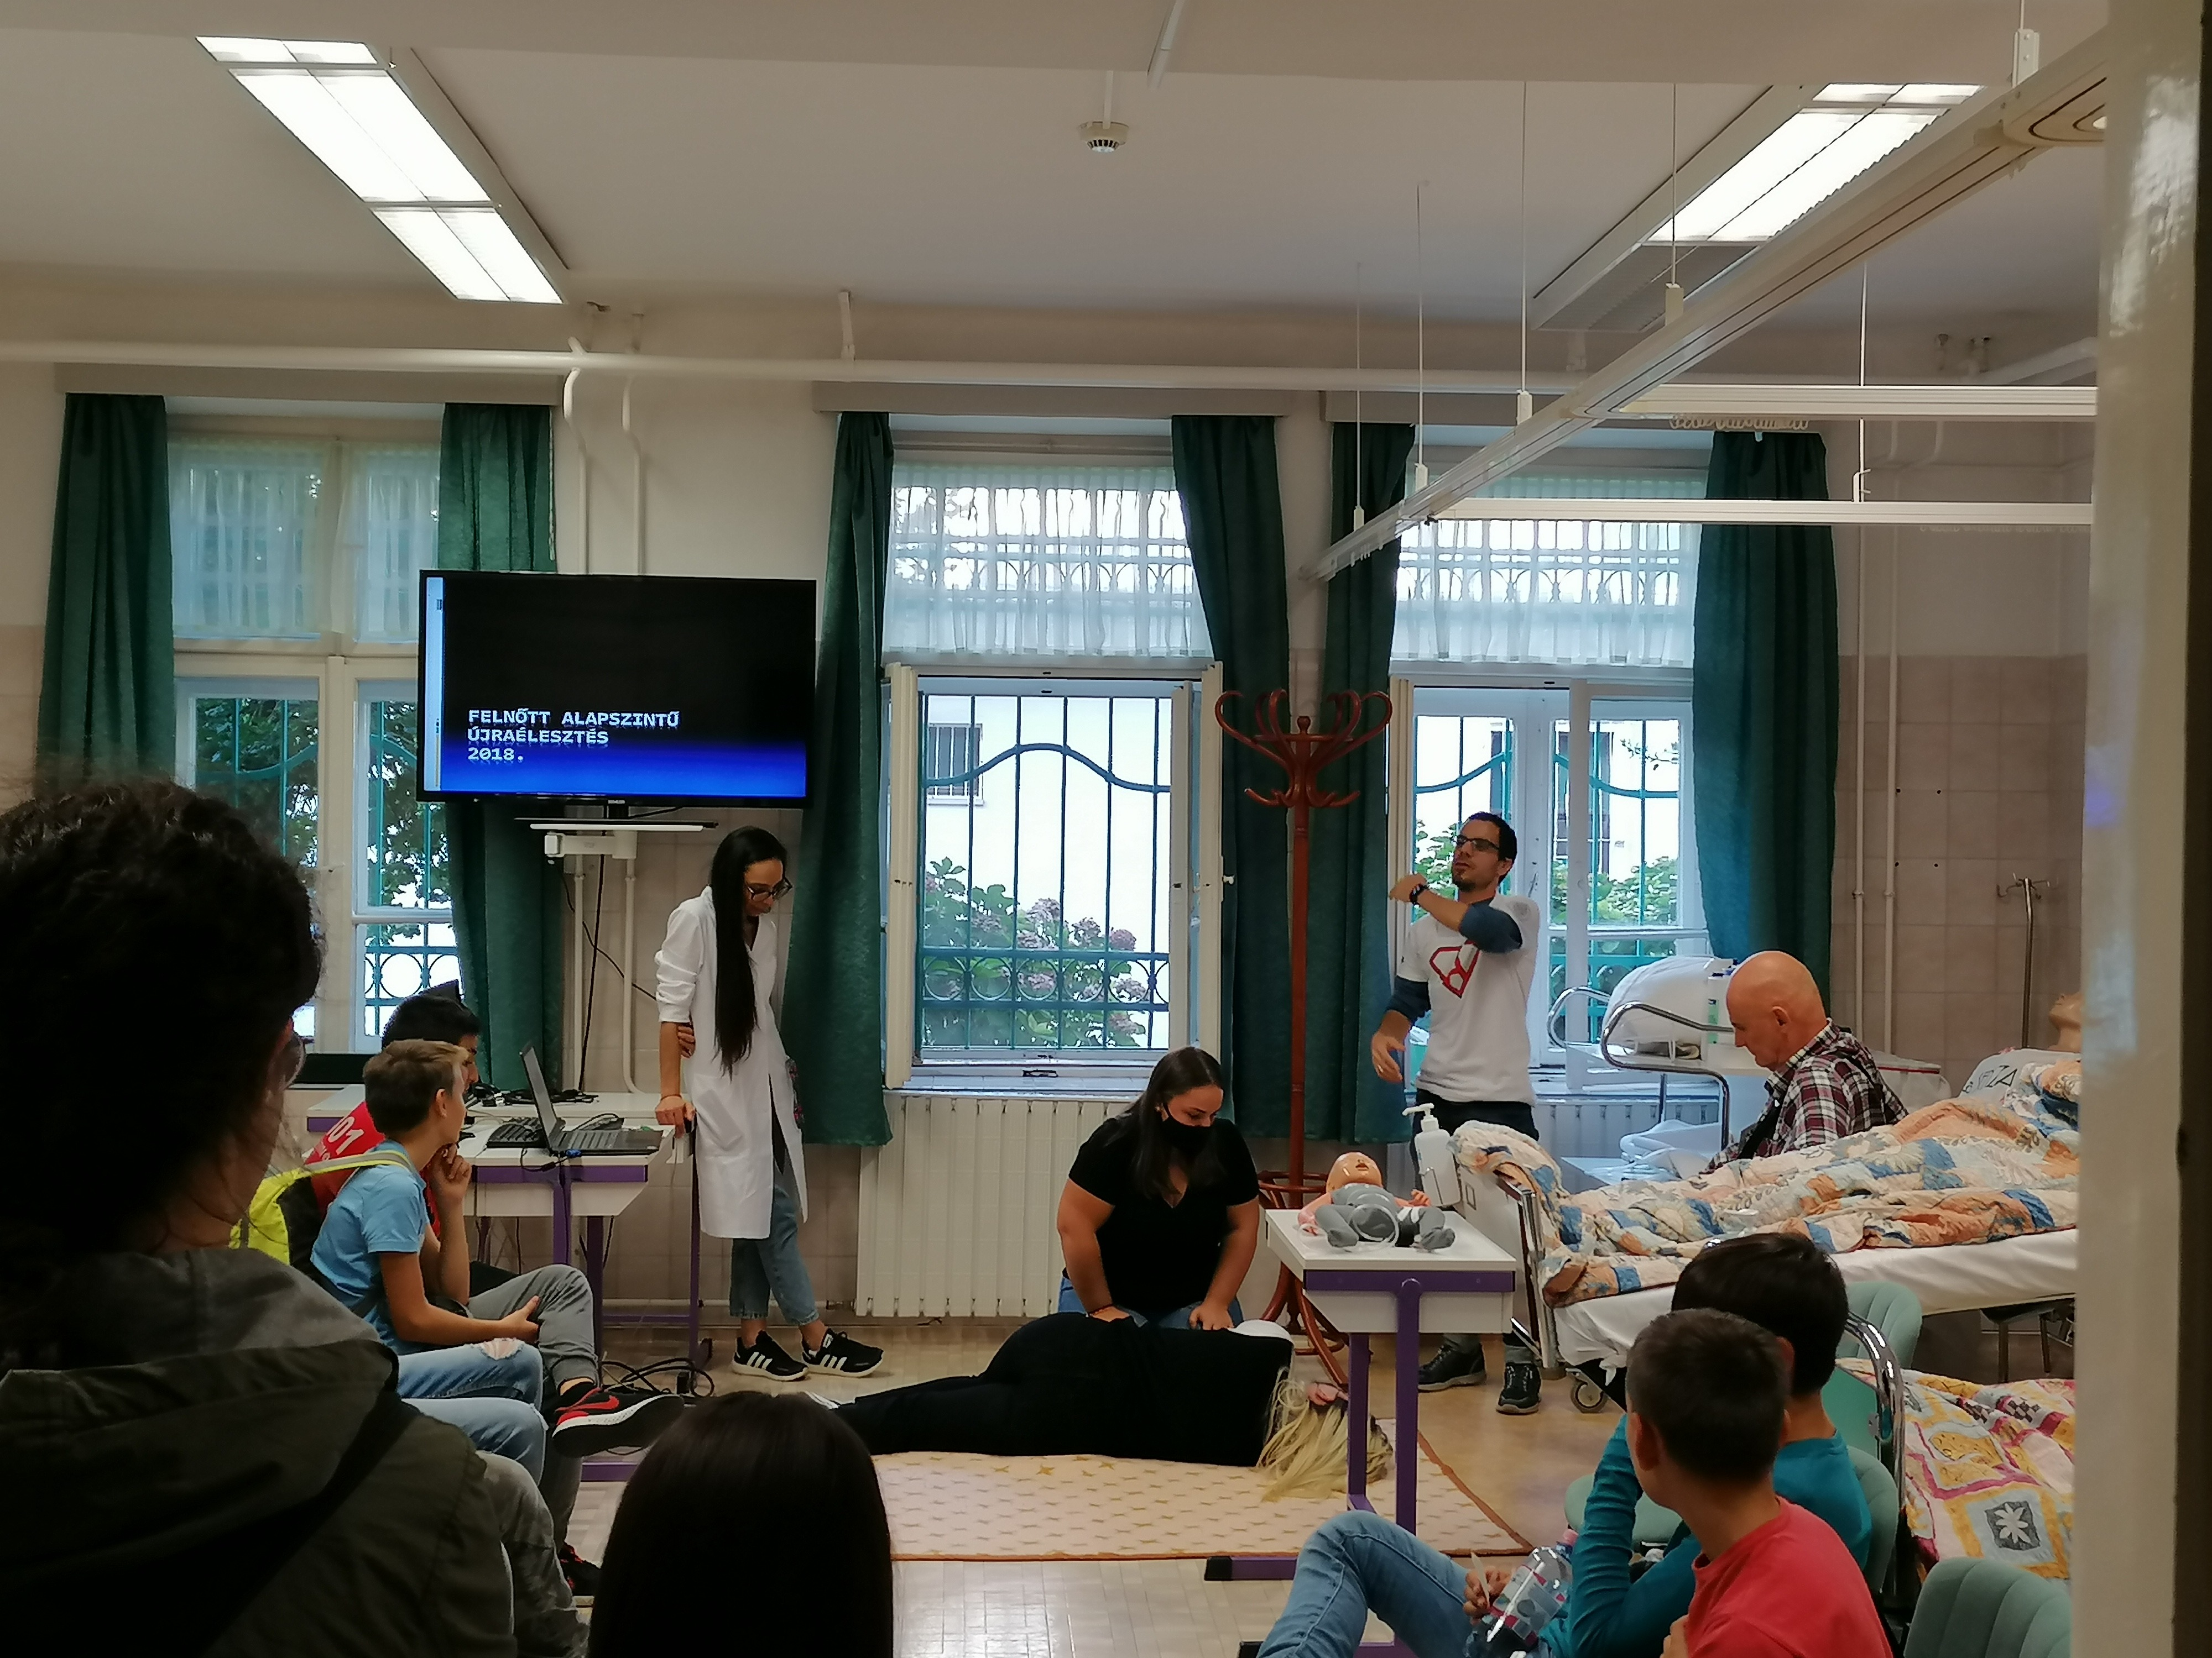

Slide 19
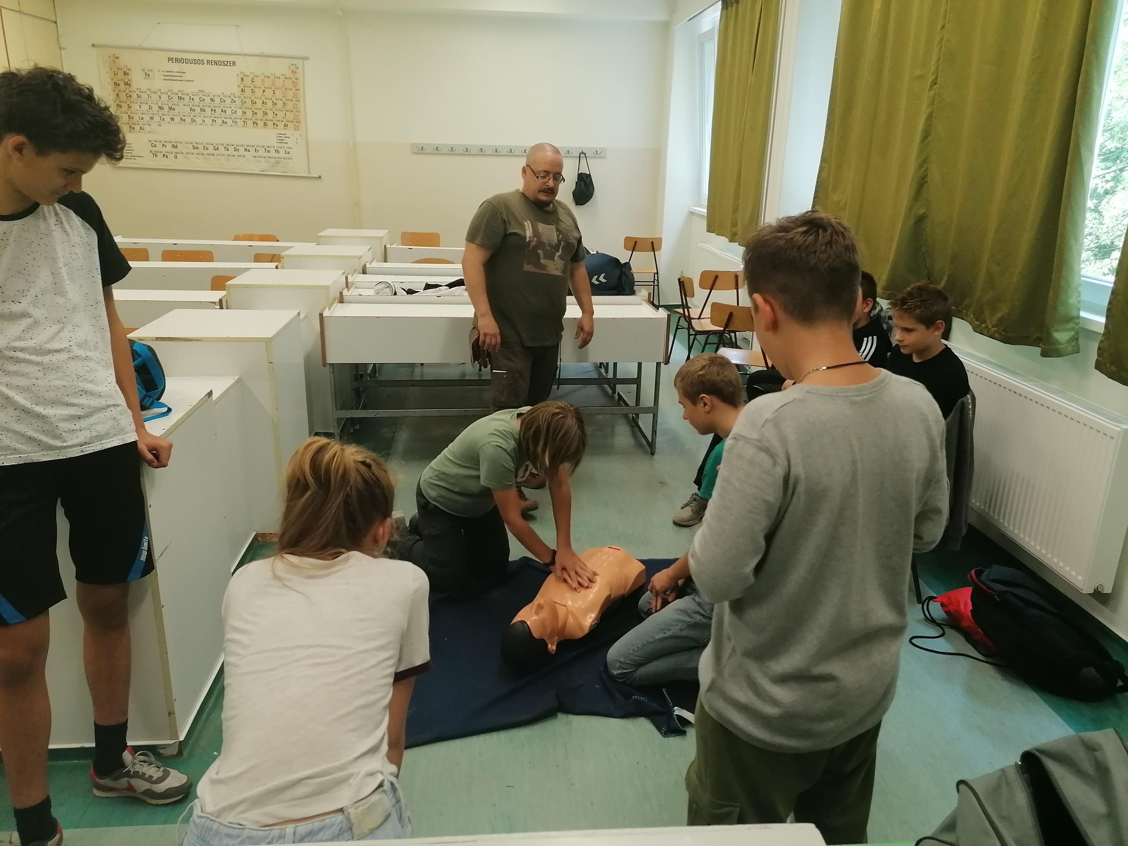

Slide 20
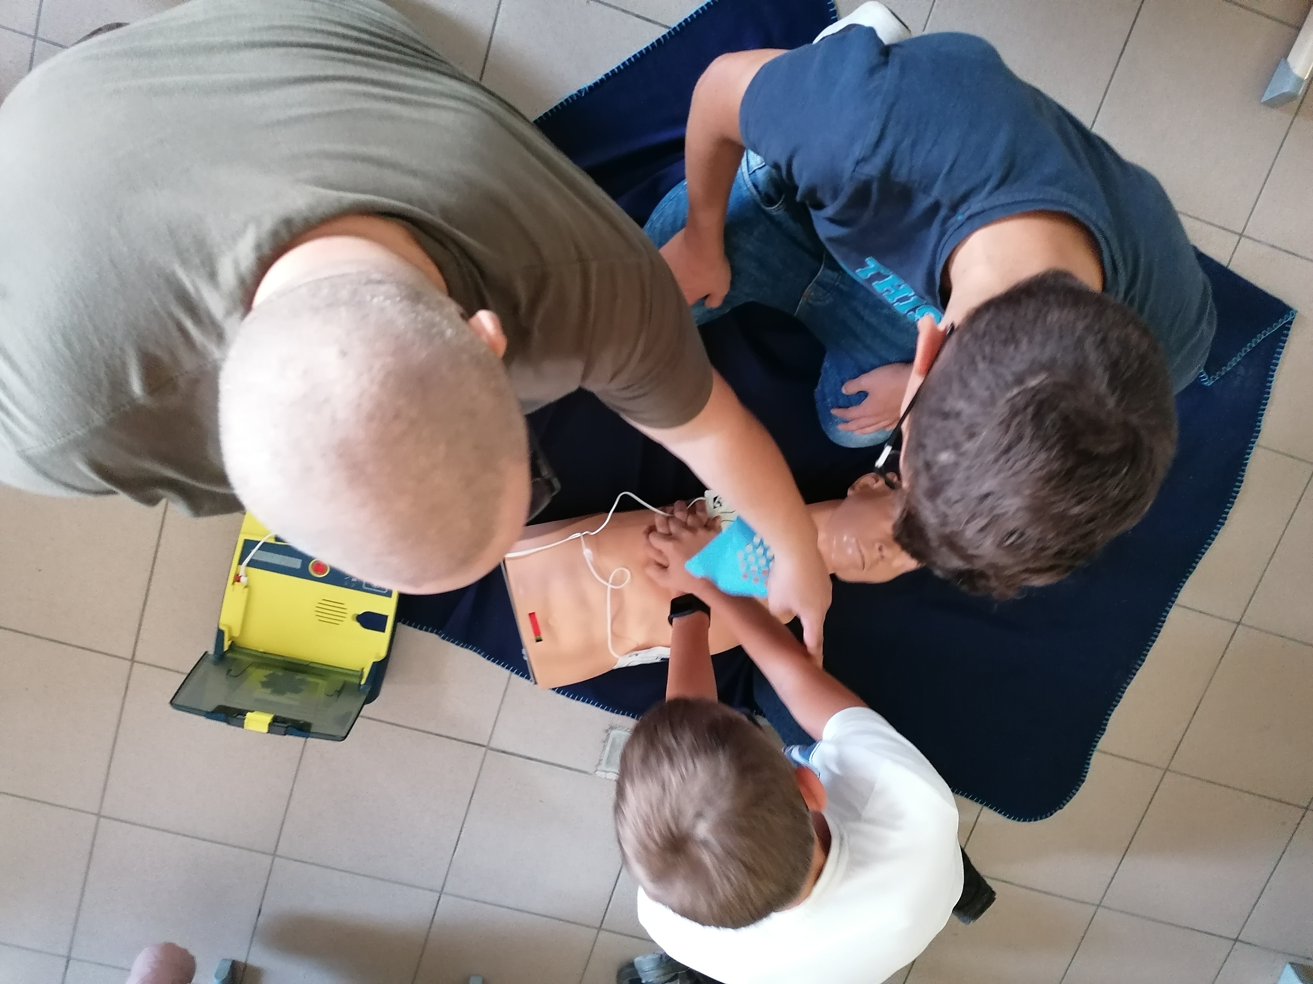

Slide 21


Eredményeink 2021-ben
663 db Osztályfőnöki óra
225 db Kihelyezett osztályfőnöki óra (nyári tábor tevékenység)
120 db Egyéb rendezvény
44 db Egészségügyi szakmák programsorozat

Slide 22

2021.évben megvalósított
Pályaorientációs indikátoraink:
2540 db pályaorientációs
indikátor került megvalósításra
Területi szervezeteink pályaorientációs tevékenységeinek eredményeként 27158 tanuló elérése (területenként átlagosan 1411 fő)

Slide 23

„Ápoló tanulók részére pályaválasztást támogató ösztöndíjas program”
MESZK-életpálya-tanácsadási és a pályaorientációs program
A program mentorait szívesen várjuk pályaorientációs feladataink ellátásába!

Slide 24


2022.évre tervezett
pályaorientációs indikátoraink
Események száma: min. 1050 db
2500 db megbízási díj
Hatékonysági mutató (elért személyek száma) : min. 20 000 (fő)

Slide 25
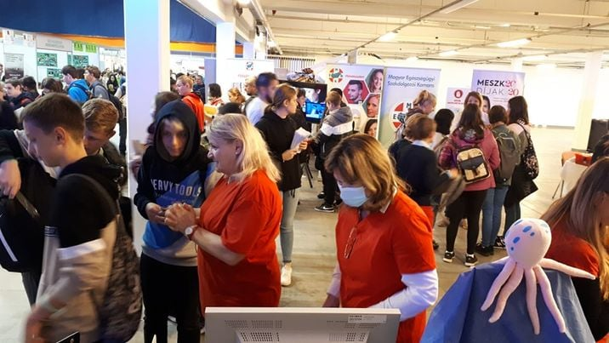
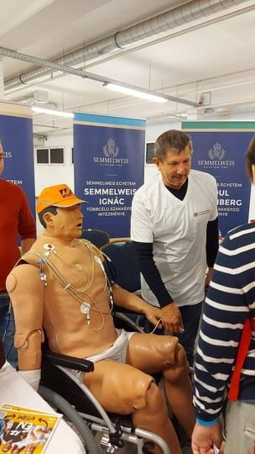
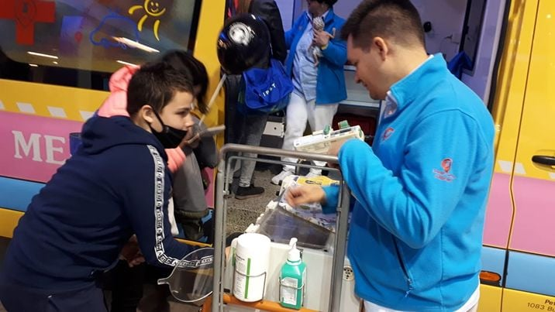
SZAKMÁZZ PÁLYAVÁLASZTÁSI KIÁLLÍTÁS

Slide 26
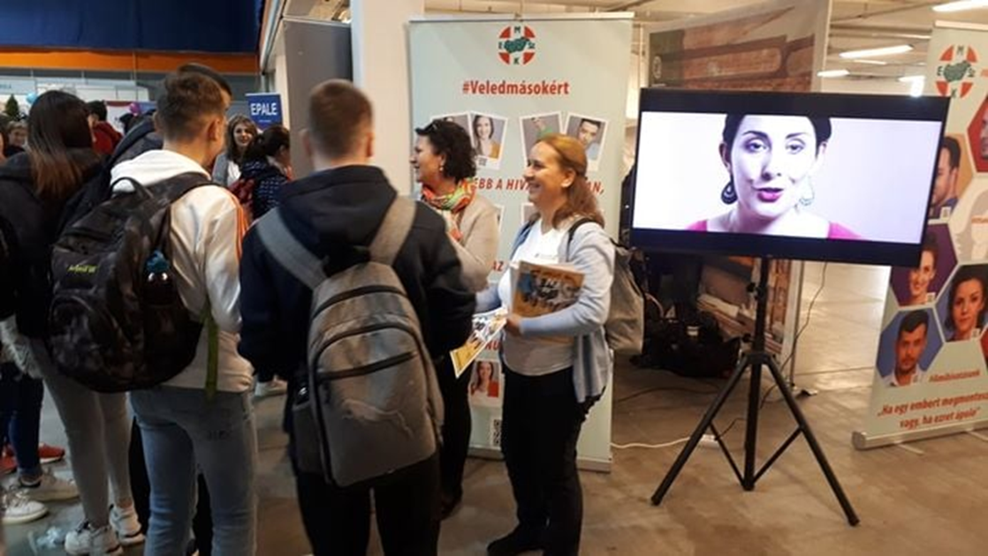
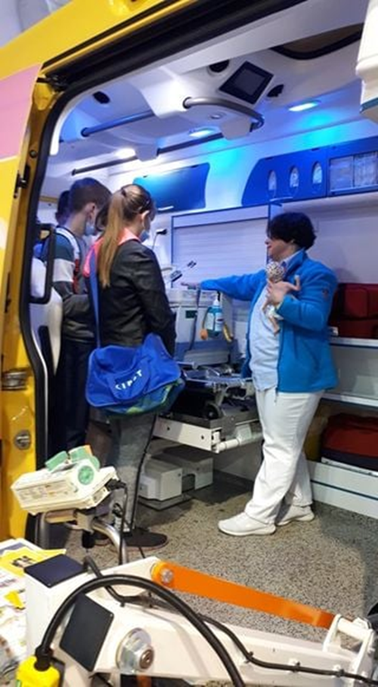
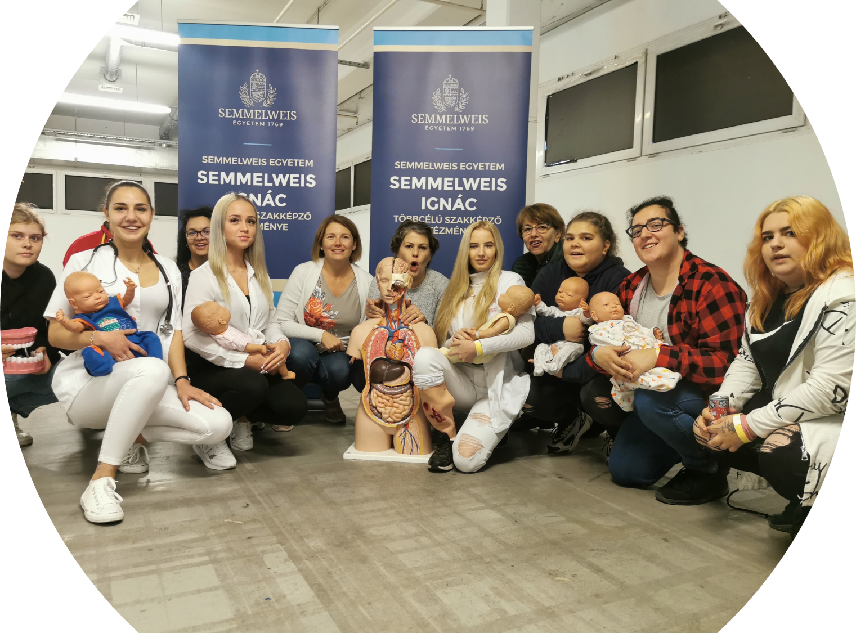

Slide 27
2022.évre tervezett
pályaorientációs indikátoraink
Pályaorientációs tevékenységeink 2022-ben:
Egészségügyi szakmákat népszerűsítő programsorozat
  Osztályfőnöki órák;
  Nyári táborokban megvalósított programok;
  Szakmabemutatók;
  Motivációs/Kortárs előadások;
  SZKI látogatás;
  Szülői értekezletek;
  Duális képzőhely / Skill labor látogatások;
  Szakmai versenyek (megyei és országos döntő szervezés);
  Egyéb pályaorientációs rendezvények
HIVATÁSUNK magazin pályaválasztási különszáma
Egészségügyi szakmákat bemutató kisfilmek
Szakma Sztár Fesztivál 2022?

Slide 28









Közösségi médiafelületeken való interaktív megjelenés

Slide 29

HIVATÁSUNK magazin
pályaválasztási különszám
20.000 példány online és papíralapú megjelenés

Slide 30

2021-es kampányfilmjeink
Védőnő
VIDEÓ
Sürgősségi ápoló
VIDEÓ
Laboratóriumi asszisztens
VIDEÓ
Idősgondozó
ápoló
VIDEÓ
Népegészségügyi felügyelő
VIDEÓ

Slide 31
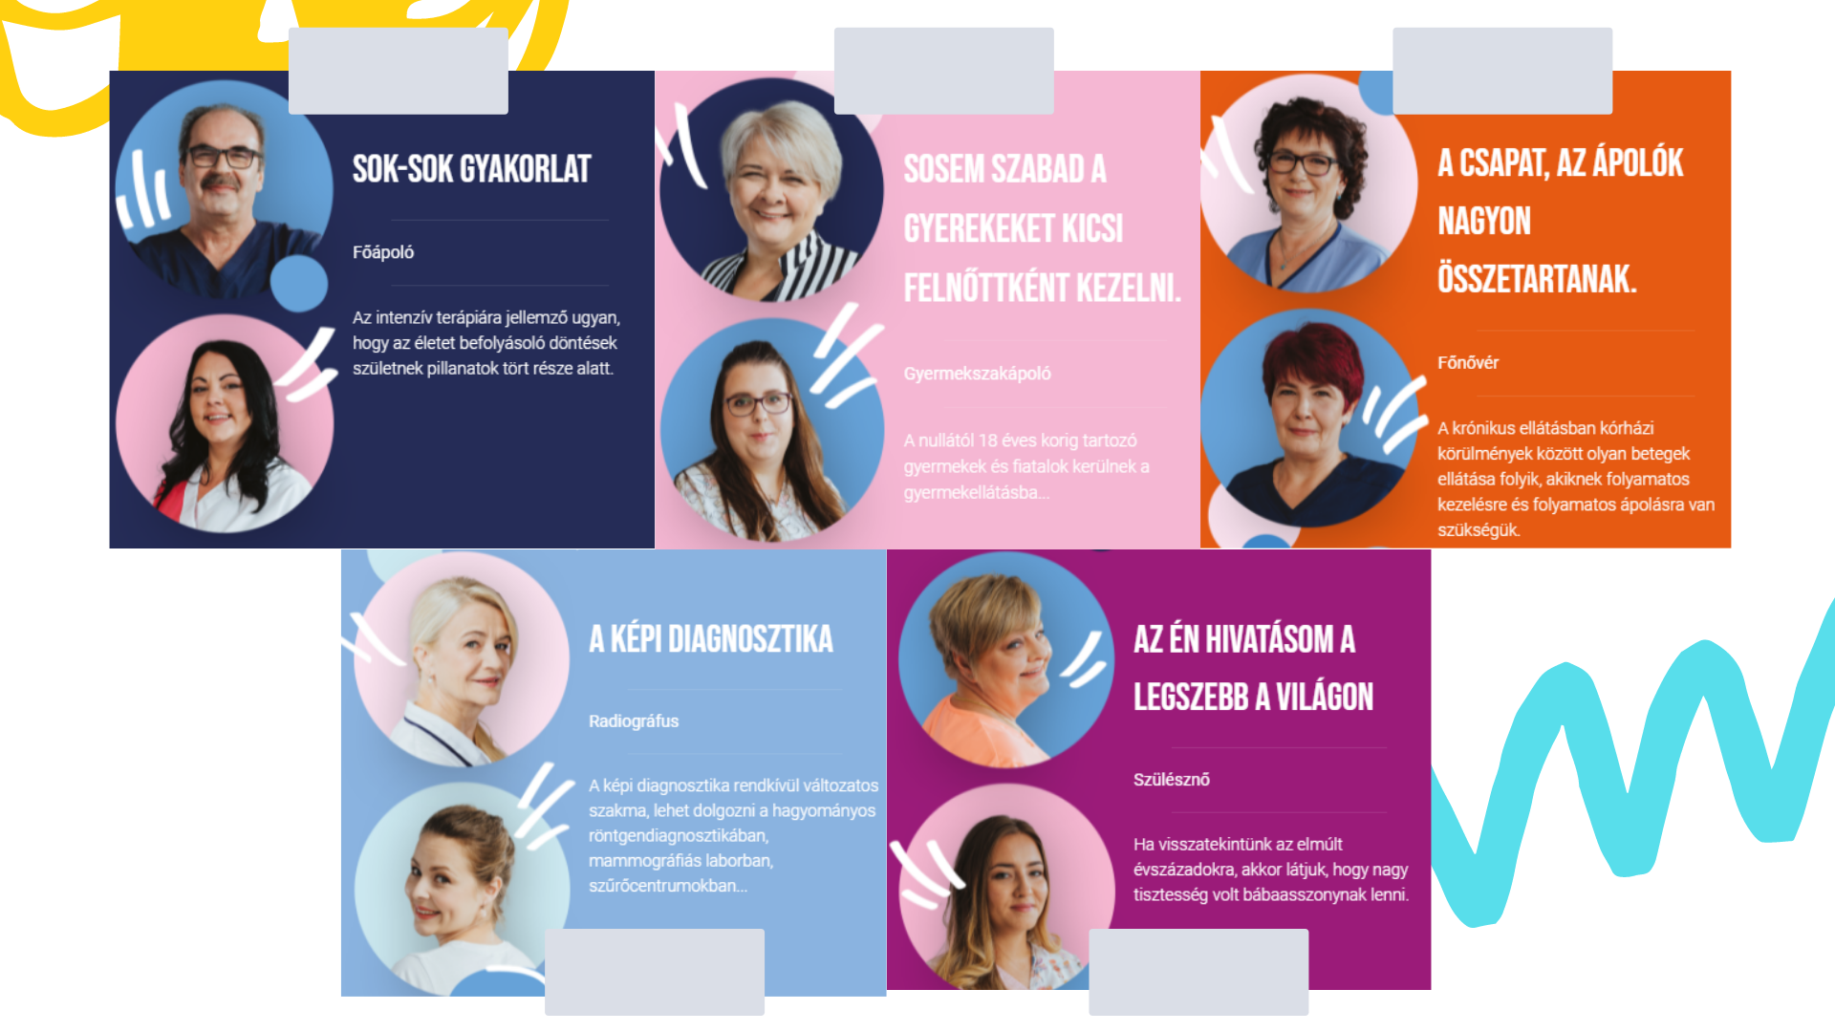

VIDEÓ
VIDEÓ
VIDEÓ
2022-es kampányfilmjeink
VIDEÓ
VIDEÓ

Slide 32


Összefogásunk fontossága!

Slide 33
Köszönjük a figyelmet!

